Slide 1
Покров Пресвятой Богородицы, праздник в подготовительной группе.
Подготовила: музыкальный руководитель МБДОУ детского сада №7 «Жемчужинка»
Абдуллаева М.В.
2023г.

Slide 2
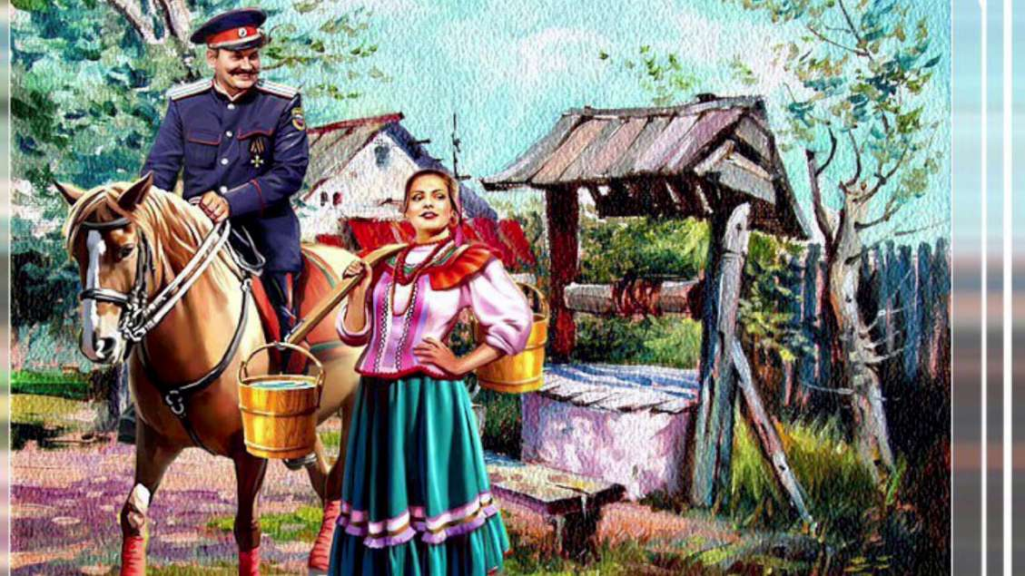

Slide 3
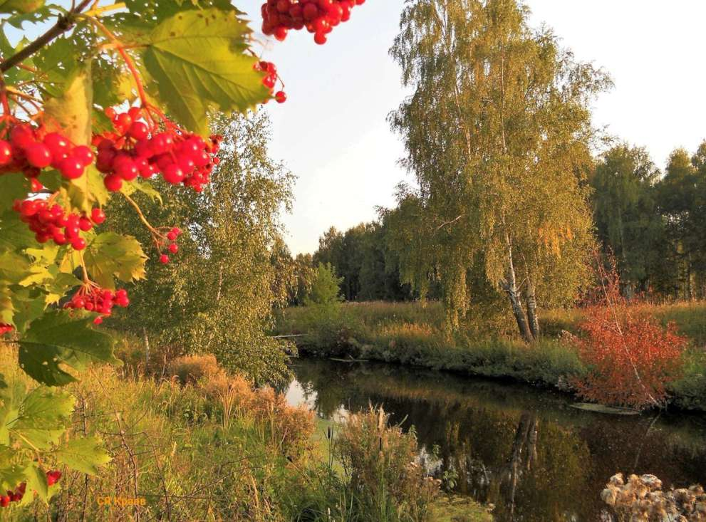

Slide 4
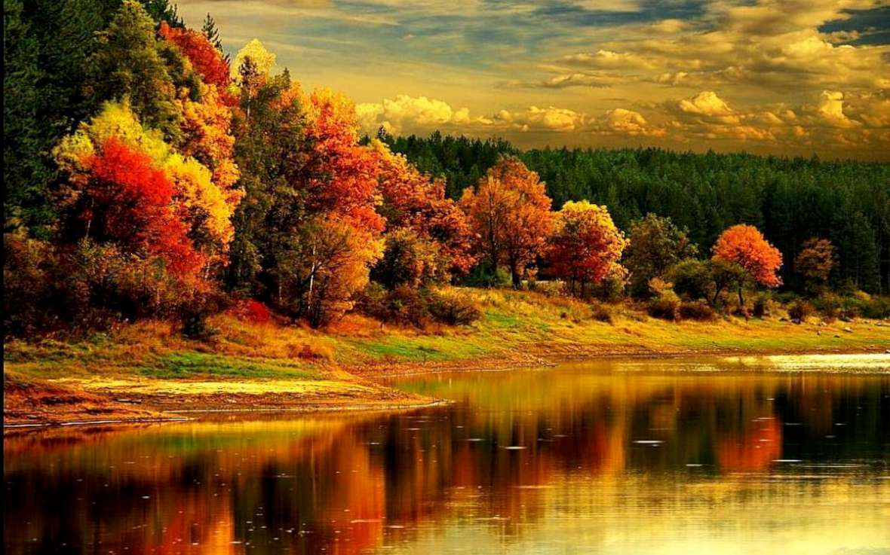

Slide 5
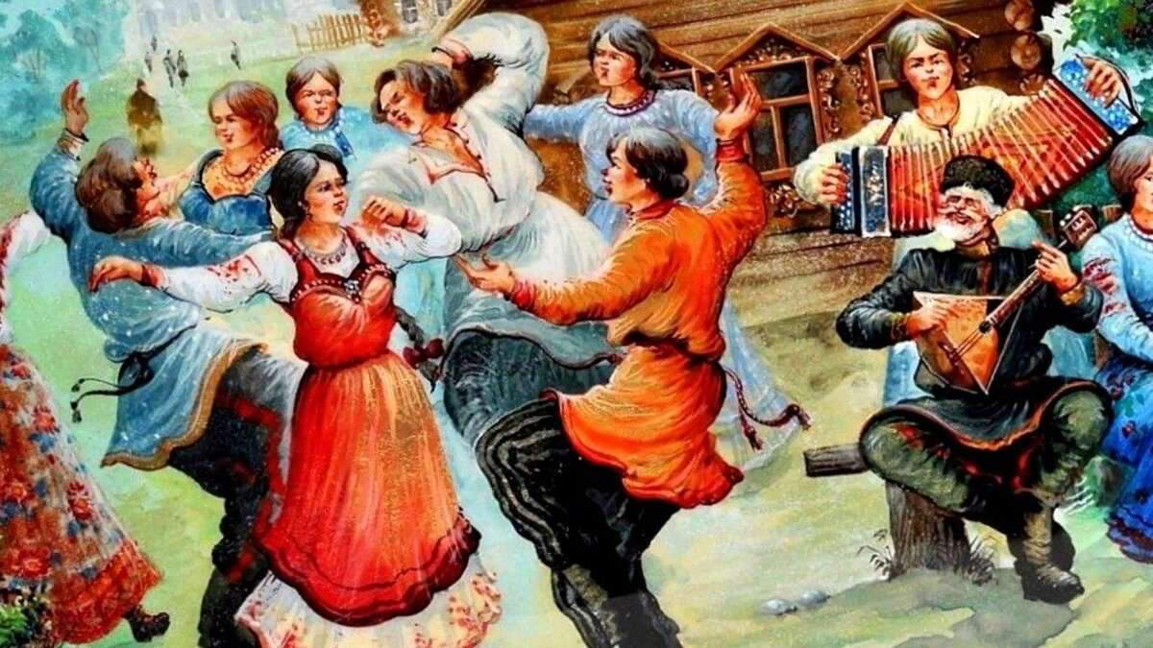

Slide 6
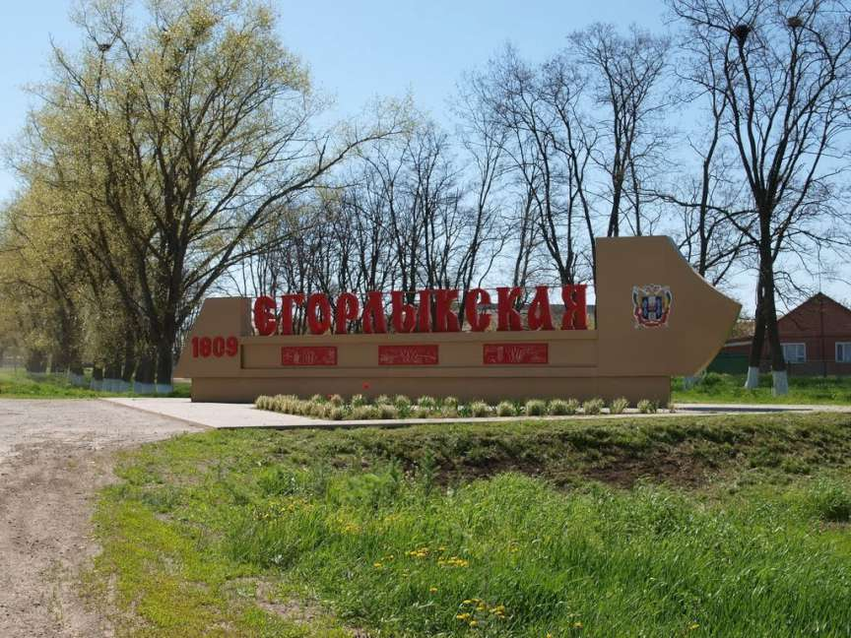
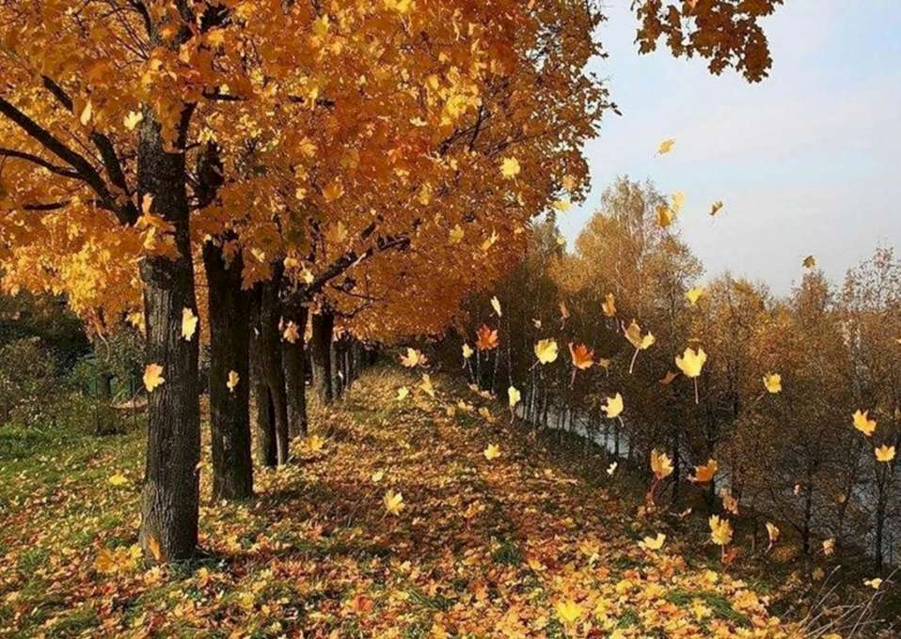
Листья жёлтые танцуют,
С веток падают, летят.
Эту сказку золотую
Называют «листопад».
Листопад! Листопад!
Весь усыпан парк и сад!
Разноцветными коврами,
Расстелился под ногами!
Осень листопадная,
Самая нарядная!

Slide 8
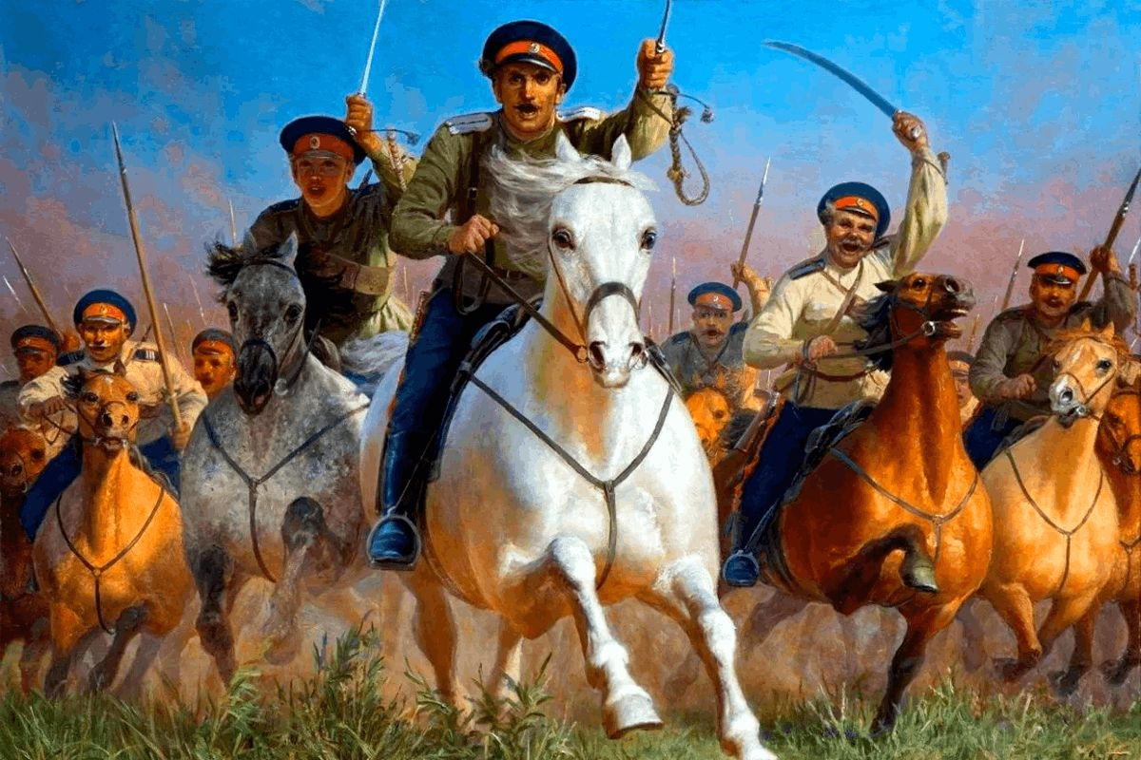

Slide 9
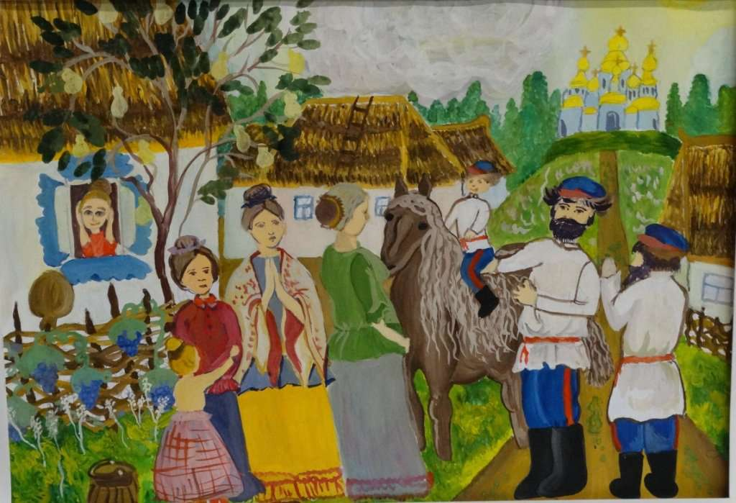
ЗАДАЧИ:
Вхождение ребенка в мир музыки;
Развитие музыкальной эрудиции и культуры дошкольников;
Развитие ценностного отношения к музыке как к виду искусства, музыкальным традициям и праздникам;
Развитие опыта восприятия музыкальных произведений, сопереживание музыкальным образам, настроениям, чувствам;
Развитие звукового сенсорного и интонационного опыта дошкольников, где музыка выступает как один из возможных языков ознакомления детей с окружающим миром, миром предметов и природ, миром человека, его эмоций, переживаний и чувств

Slide 10
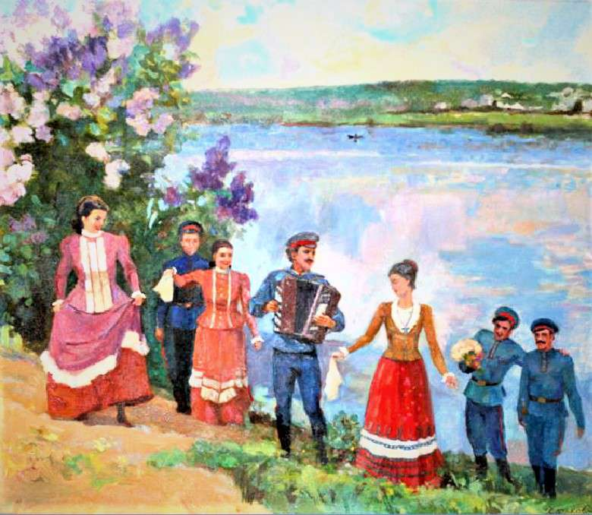

Slide 11
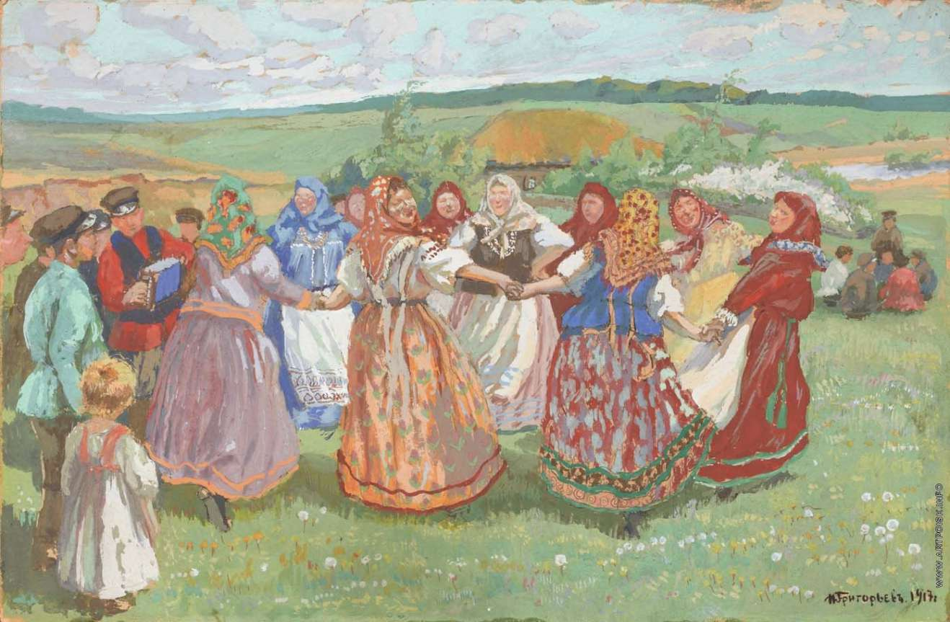
Вариативные формы музыкальной деятельности детей в раннем возрасте (1-3 года)
ВЕДУЩАЯ ДЕЯТЕЛЬНОСТЬ
предметная; предметно-манипулятивная
ФОРМЫ МУЗЫКАЛЬНОЙ ДЕЯТЕЛЬНОСТИ
Игровое экспериментирование со звуками на предметной основе
Игры-эксперименты со звуками и игры- путешествия в мир звуков
Предметное коллекционирование
Музыкально-игровые приёмы
Музыкальные пальчиковые и музыкальные логоритмические игры
Музыкально двигательные игры-импровизации
Музыкальные сказки
Посмотрите, какая красота!
Лес поменял свой наряд.

Slide 12
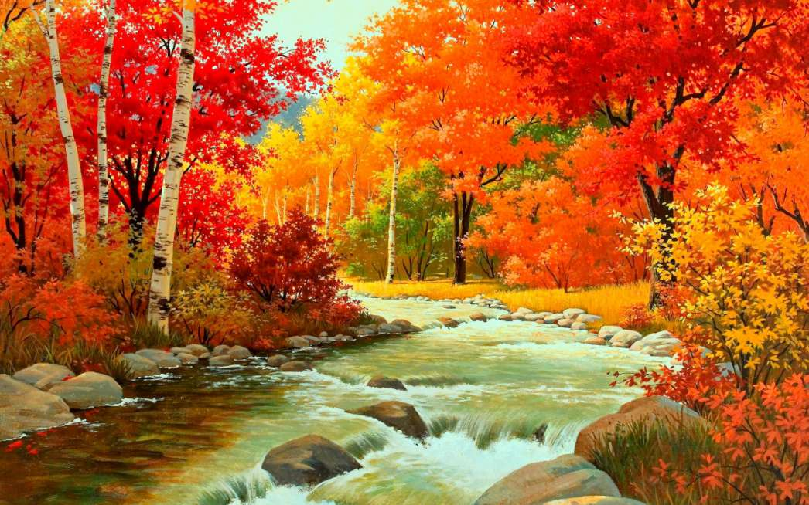
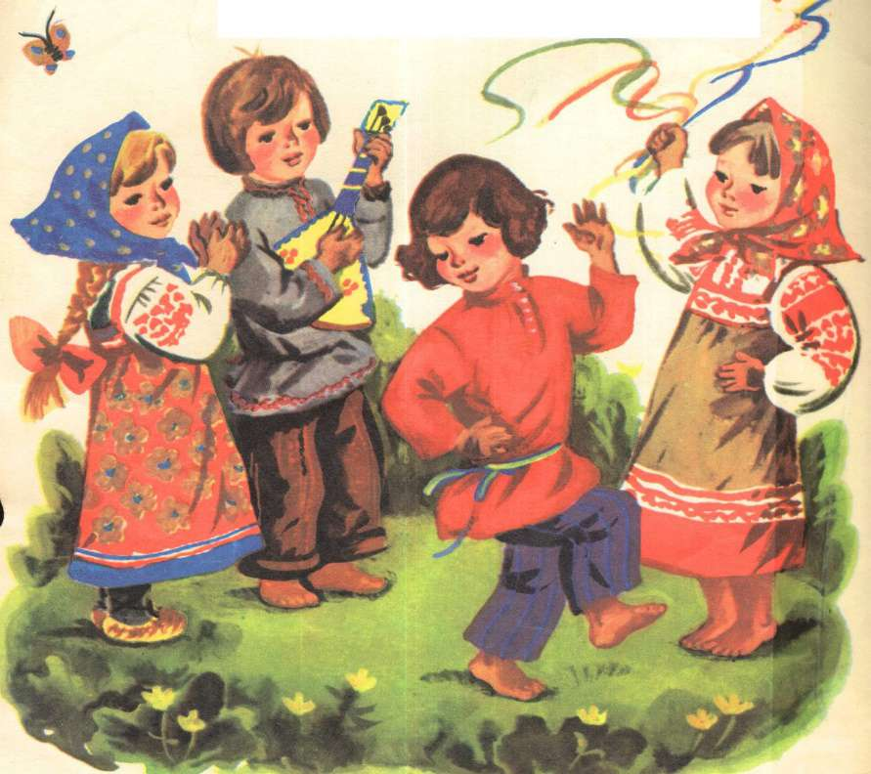
Виды музыкальной деятельности
младенческий возраст
(2 месяца - 1 год)
дошкольный возраст
(3 года - 8 лет)
ранний возраст
(1 год - 3 года)
общение со взрослым, восприятие музыки, детских песен и стихов, двигательная активность и тактильно-двигательные игры.
восприятие смысла музыки, сказок, стихов, рассматривание картинок, двигательная активность
Игровая
и двигательная (овладение основными движениями)
деятельность детей, пение, игры на дми

Slide 13
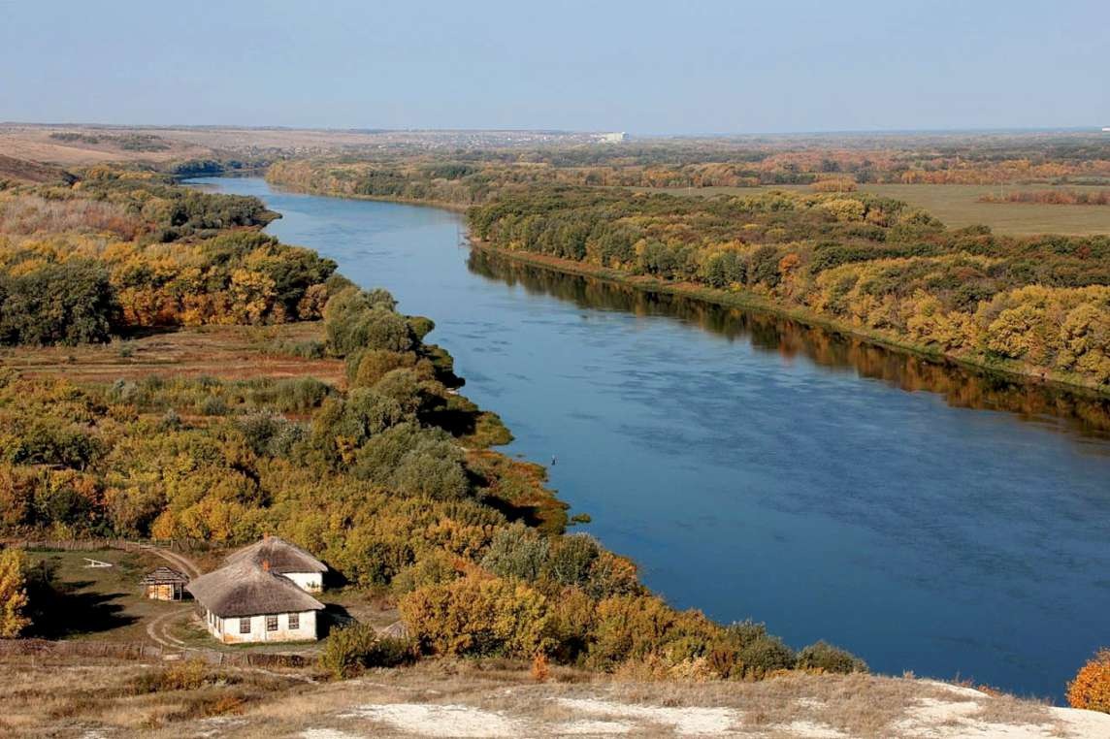
Вариативные формы музыкальной деятельности детей среднего возраста (3-5 лет)
ВЕДУЩАЯ ДЕЯТЕЛЬНОСТЬ
Игровая (сюжетно-ролевая игра)
ФОРМЫ МУЗЫКАЛЬНОЙ ДЕЯТЕЛЬНОСТИ
Музыкальные сюжетно-ролевые игры (песня-игра)
Музыкальные игры-фантазирования
Игровые проблемные ситуации
на музыкальной основе
Усложняющиеся
игры-эксперименты
и игры-путешествия
Музыкально-дидактические игры
Игры-этюды по мотивам музыкальных произведений
Сюжетно-проблемные ситуации или ситуации с ролевым взаимодействием
Концерты-загадки, беседы,
в т. ч. по вопросам детей о музыке

Slide 14
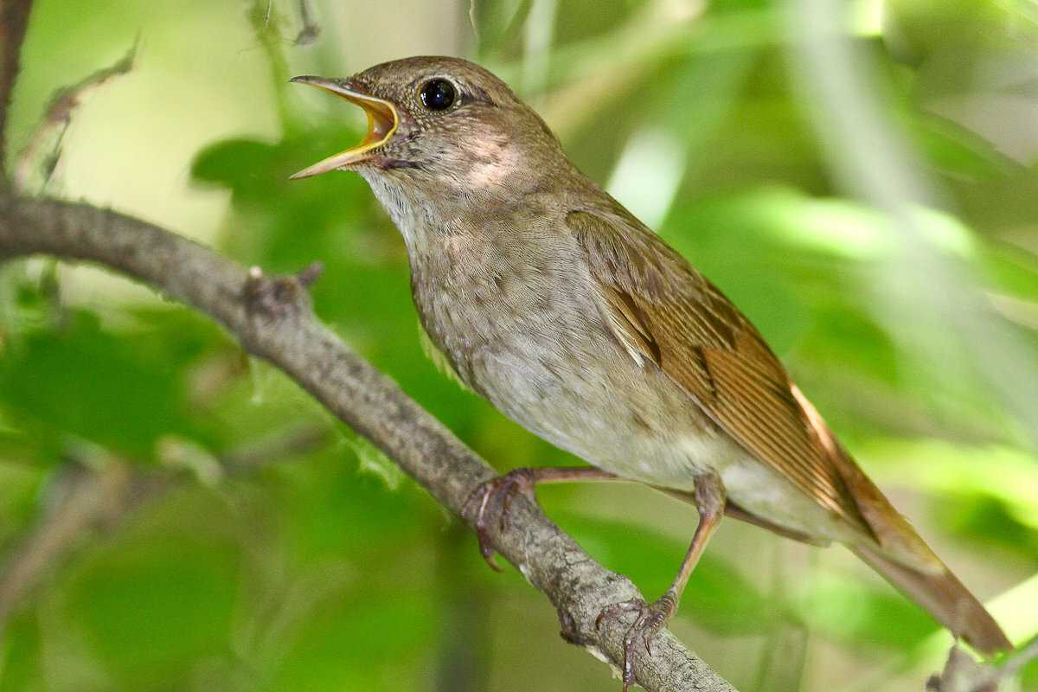

Slide 15
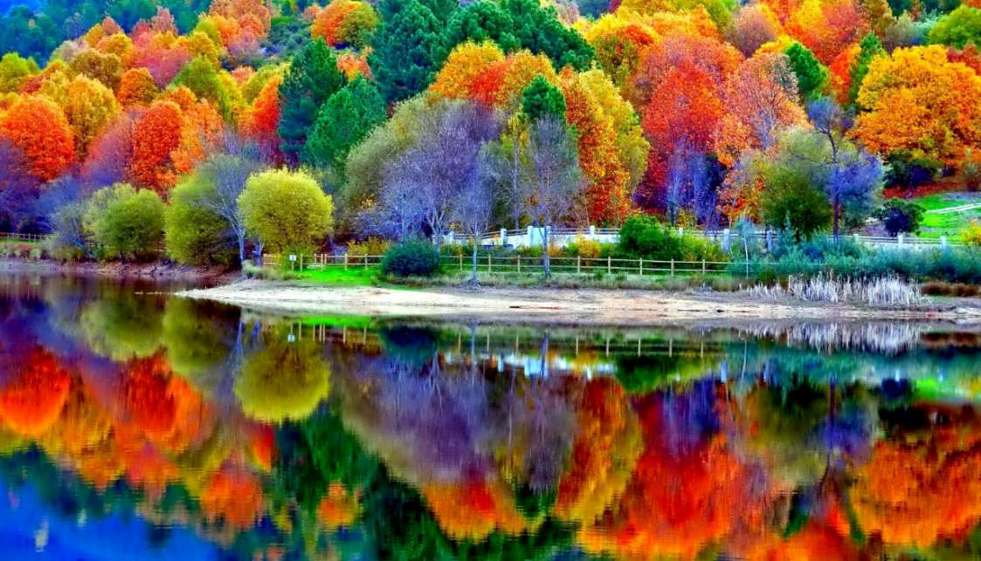
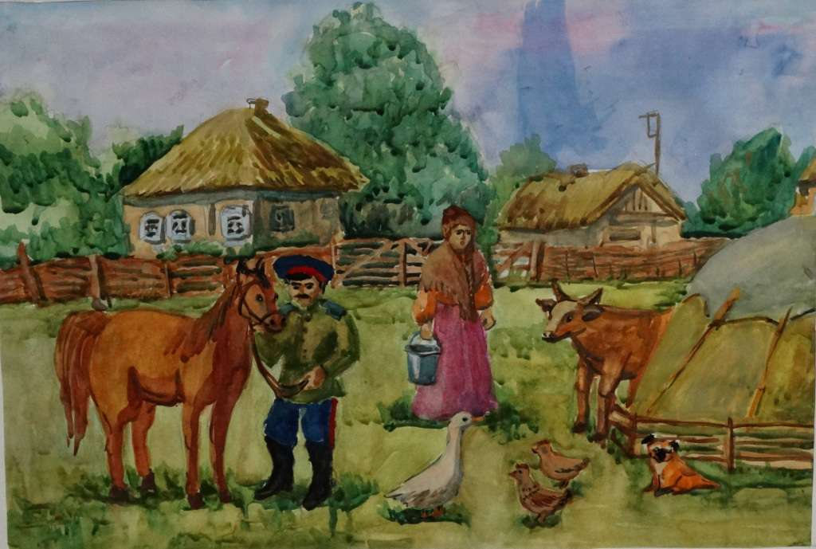
ВЕДУЩАЯ ДЕЯТЕЛЬНОСТЬ
Игровая (сюжетно-ролевая игра)
ФОРМЫ МУЗЫКАЛЬНОЙ ДЕЯТЕЛЬНОСТИ
Проблемные и ситуационные задачи, их широкая вариативность, полипроблемност
Исследовательская (опытная) деятельность
Проектная деятельность
Театрализованная деятельность
Музыкально-дидактические
и компьютерные игры
Хороводная игра
Музыкальные игры-импровизации
Музыкальные конкурсы, фестивали, концерты
На опушке осень краски разводила, По листве тихонько кистью проводила. Долго осень рисовала, Прилегла она, устала. Баю - бай, отдыхай!
Интегративная деятельность (художественная полидеятельность)
Клуб музыкальных интересов.
Коллекционирование (в т. ч. и музыкальных впечатлений).

Slide 16
СПАСИБО ЗА ВНИМАНИЕ!

Slide 17
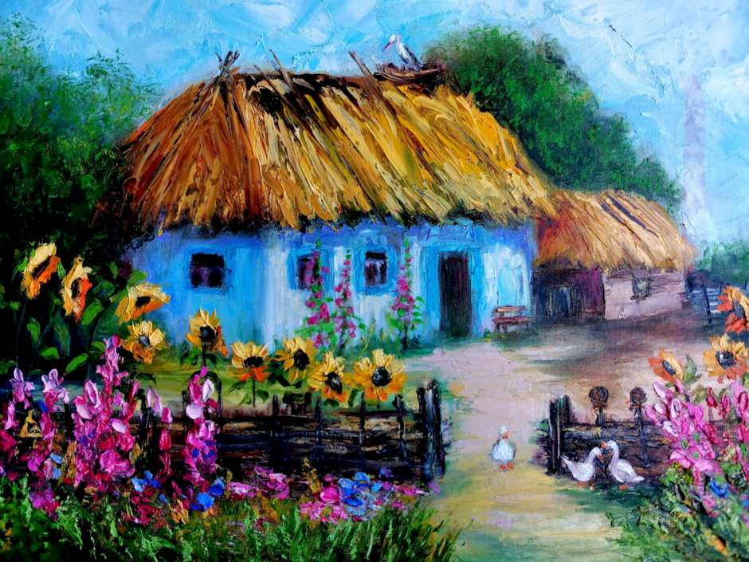
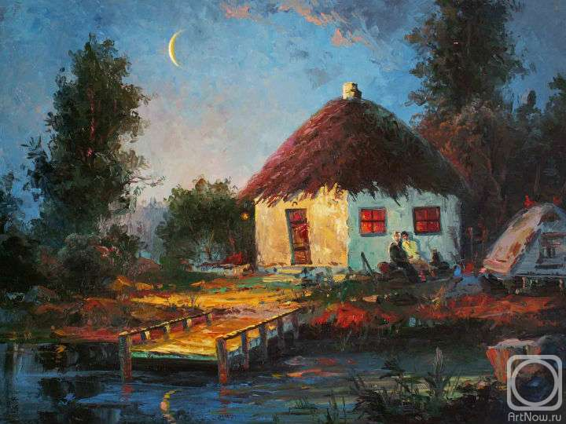

Slide 18
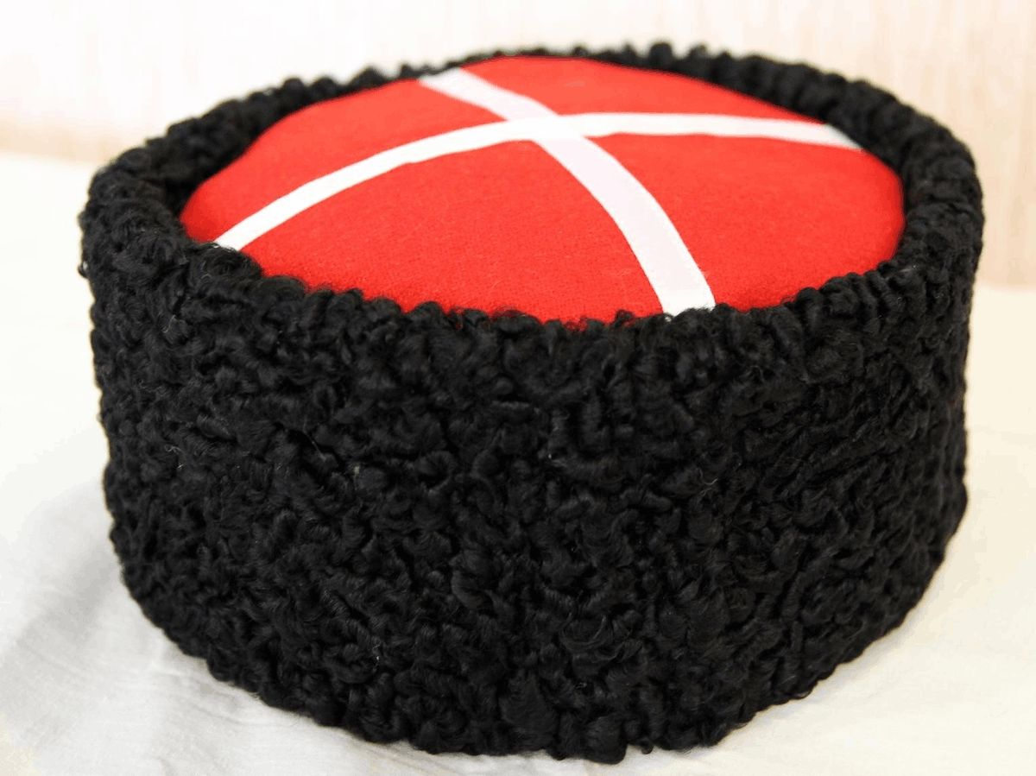

Slide 20
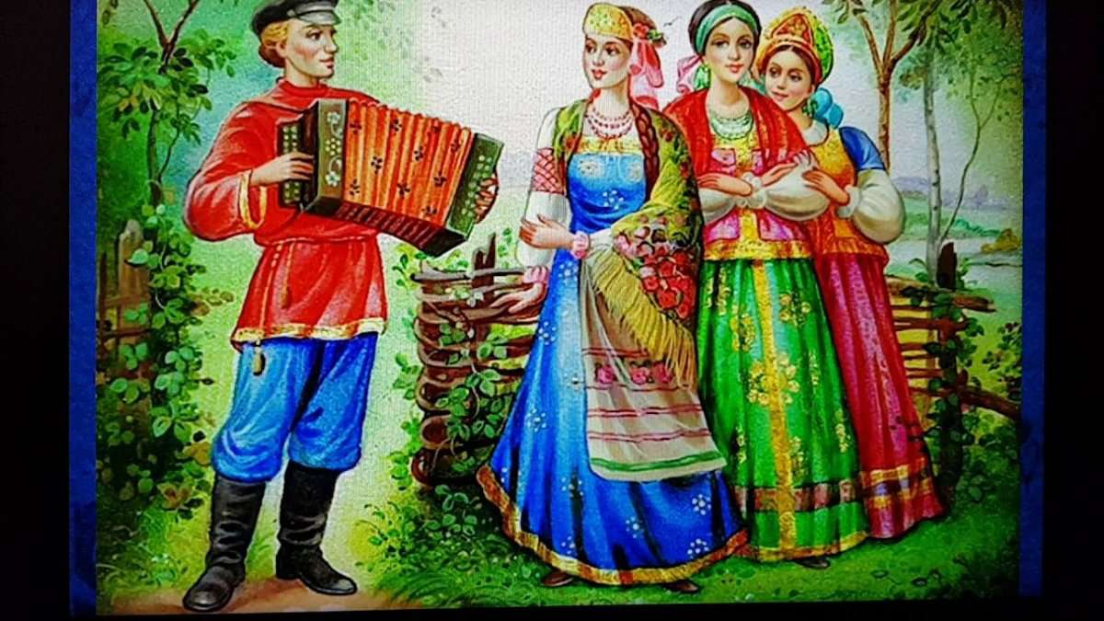

Slide 21
